Slide 1
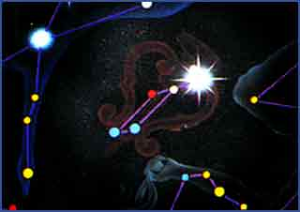
遥望夜空，你
发现了什么？
这是牛郎织女星座。

Slide 2
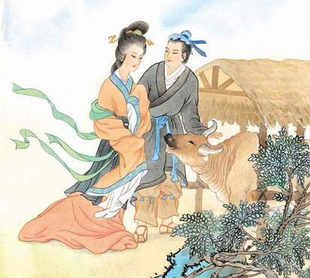
牛
郎
织
女

Slide 3
民间故事：
民间故事指群众口头创作、口头流传，并不断地被修改、添加、润色、提升的一种文学形式。民间故事大多直接反映了劳动人民的美好愿望，反映了人民群众的强烈要求。最著名的有《牛郎织女》、《梁山伯与祝英台》、《孟姜女》、《白蛇传》等。

Slide 4
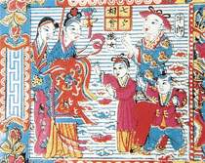
牛郎织女
中国民间传说中的人物。牛郎和织女是从牛郎星和织女星的星名衍化而来的。汉魏间，民间即有此故事。故事中牛郎是人间的看牛郎，织女则是天帝之女。织女与牛郎婚配 ，并生一男一女，最后王母将其捉回，在两人之间划成一道天河，二人只能靠鹊桥每年七夕相会。它与孟姜女传说、白蛇传说、梁祝传说被称为中国四大传说。
中国民间年画中表现牛郎织女七夕相会的情景

Slide 5
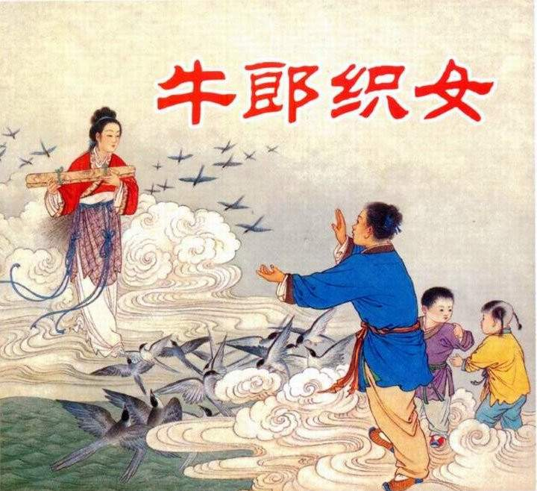

Slide 6
初读质疑
读课题我们想到课文会写些什么呢？
边轻声读课文边画出生字新词，并借助课后生字上的拼音读准字音，读通课文。

Slide 7
检查预习：
注音：
舔（ ）咧（ ）
偎（ ）簪（ ）
拗（ ）刷（ ）
tiăn liě
wēi zān
niù shuāng

Slide 8
Sǎo péng shuāi chèn
嫂子 牛棚 衰老 趁机
zhēng zhá xiōng tiǎn zhuài
挣 扎 波涛汹涌 舔 拽
表嫂 衰落 衰弱 衰退 趁热打铁
扎实 挣脱 挣钱 汹涌澎湃 工棚

Slide 9
再把课文通读一遍，看看牛郎是个
怎样的孩子，他的童年是怎样度过的，
他又是怎样和织女走到一起的。

Slide 10
选读自己特别喜欢的部分。
把不懂的地方记下来，和大家讨论。

Slide 11
很久很久以前，有个孤儿跟着哥哥嫂子过日子。哥哥嫂子待他很不好，叫他吃剩饭，穿破衣裳，每天天不亮，就赶他上山放牛。他没有名字，大家都叫他牛郎。

Slide 12
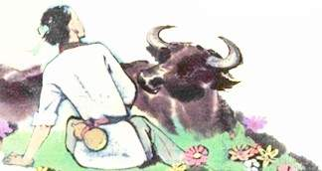
很久很久以前，有个孤儿跟着哥哥嫂子过日子。哥哥嫂子待他很不好，叫他吃剩饭，穿破衣裳，每天天不亮，就赶他上山放牛。他没有名字，大家都叫他牛郎。
孤苦伶仃

Slide 13
牛郎照看那头老牛很周到。每天放牛，他总是挑最好的草地，让它吃又肥又嫩的青草；老牛渴了，他就牵着它到小溪的上游，去喝最干净的溪水。那头老牛跟他也很亲密，常常用温和的眼光看着他，有时候还伸出舌头舔舔他的手呢。

Slide 14
牛郎照看那头老牛很周到。每天放牛，他总是挑最好的草地，让它吃又肥又嫩的青草；老牛渴了，他就牵着它到小溪的上游，去喝最干净的溪水。那头老牛跟他也很亲密，常常用温和的眼光看着他，有时候还伸出舌头舔舔他的手呢。
心地善良、勤劳肯干

Slide 15
明天黄昏的时候，你翻过右边那座山，山那边有一个湖，湖边有一片树林。在树林里，你会遇到一位美丽的姑娘。可别错过了这个机会呀！
第二天黄昏，牛郎翻过右边的那座山，来到湖边的树林里。
忠厚老实

Slide 16
原来她是王母娘娘的外孙女，织得一手好彩锦，名字叫织女。每天早晨和傍晚，王母娘娘拿她织的彩锦装饰天空，那就是灿烂的云霞。
心灵手巧

Slide 17
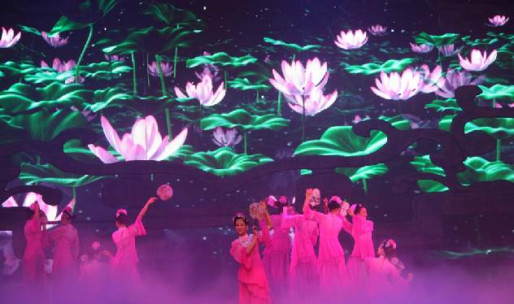
这天下午，王母娘娘多喝了几杯美酒，靠在宝座上睡着了。织女和众仙女见机会难得，便一起飞到了人间。

Slide 18
牛郎和织女在树林里相识了。交谈中，牛郎明白了织女的身份，织女也知道了牛郎的遭遇。织女见牛郎心眼儿好，又能吃苦，便决心留在人间，做牛郎的妻子。
心地善良

Slide 19
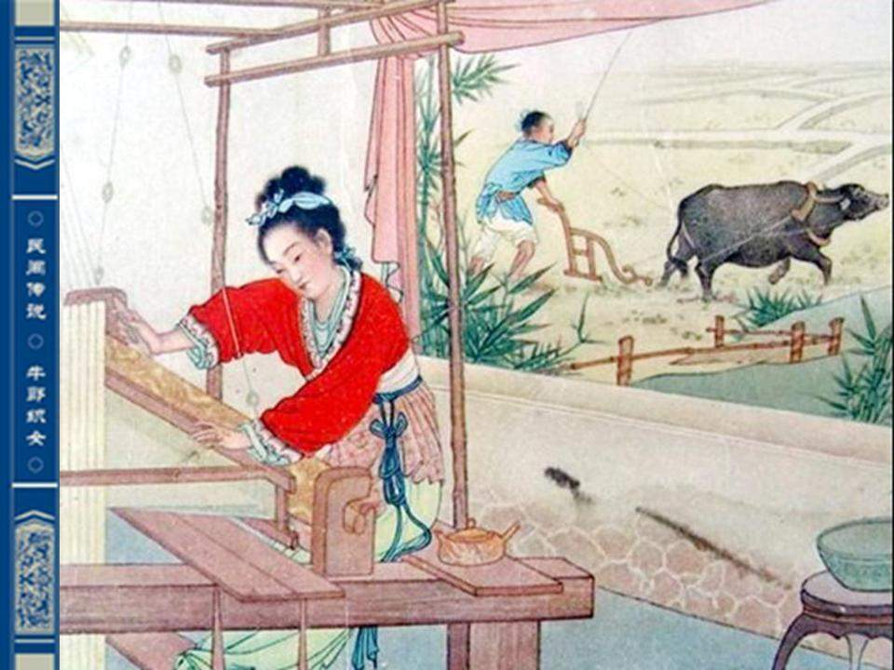
从此，牛郎在地里耕种，织女在家里纺织。
男耕女织

Slide 20
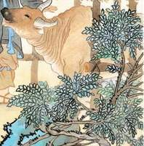
我不能帮你们下地干活了，咱们快分手了。我死了以后，你把我的皮剥下来留着，碰到紧急的事，你就披上我的皮……

Slide 21
一天，王母娘娘趁牛郎到地里干活，便带领天兵天将闯进牛郎家里，来抓织女。两个孩子跑过来，死死地抓住妈妈的衣裳，王母娘娘狠狠一推，两个孩子跌倒在地。王母娘娘拽着织女，一齐飞向天宫。织女一边挣扎，一边望着两个孩子大声喊：“快去找爸爸！”

Slide 22
一天，王母娘娘趁牛郎到地里干活，便带领天兵天将闯进牛郎家里，来抓织女。两个孩子跑过来，死死地抓住妈妈的衣裳，王母娘娘狠狠一推，两个孩子跌倒在地。王母娘娘拽着织女，一齐飞向天宫。织女一边挣扎，一边望着两个孩子大声喊：“快去找爸爸！”
粗暴野蛮、凶狠歹毒

Slide 23
王母娘娘拔下头上的玉簪往背后一划，霎时间，牛郎的面前出现一条天河。天河很宽，波涛汹涌，牛郎飞不过去了。
冷酷无情、心狠手辣

Slide 24
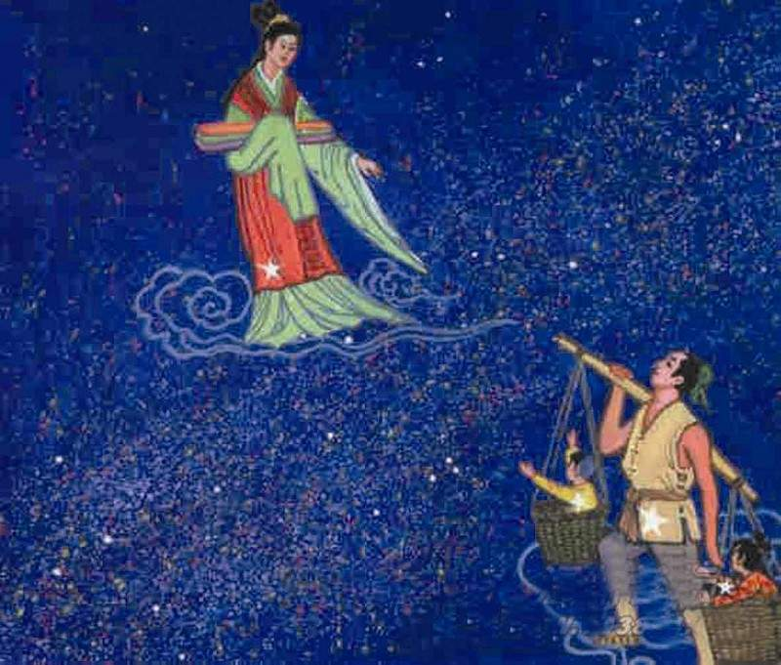
从此以后，牛郎在天河的这边，织女在天河的那边，两人只能隔河相望。日子久了，他们就成了天河两边的牵牛星和织女星。
每年农历七月初七的夜晚，一群群喜鹊飞来，在天河上搭起一座“鹊桥”，让牛郎织女在桥上相会。每逢这一天，喜鹊也似乎少了许多，据说它们都到天河那儿搭桥去了。

Slide 25
理清课文结构：
一（1--2）写牛郎是孤苦伶仃的穷孩子，与老牛相依为命。
牛
郎
织
女
二（ 3--5）牛郎在老牛的帮助下认识了织女，并结为夫妻。
三（6--7）写牛郎与织女过上了幸福的生活，但老牛死了。
四（8--10）写王母娘娘抓走了织女，牛郎带着孩子追赶，王母娘娘用玉簪划出一条天河将他们隔开。
五（11--12）写牛郎织女从此隔河相望，只在每年七月初七的夜晚，才能在鹊桥上相会。

Slide 26
课文内容：
课文讲述了一个动人的故事：孤儿牛郎在老牛的帮助下认识了美丽的姑娘织女。他们男耕女织，过着美满的生活。王母娘娘知道后，拆散了他们，并带着天兵天将抓走了织女。牛郎急忙披上老牛的皮，用竹筐挑着两个孩子去追赶织女，被王母娘娘用玉簪划出的天河隔开。从此，牛郎织女只能隔河相望，天长日久，他们就成了天河边上的牵牛星和织女星。故事表达了勤劳善良的劳动人民对美好生活的追求，同时也表达了人们对破坏美好生活的专制者的憎恨。还可以感受到作者对善良的人们的深深同情。

Slide 27
作业布置
1、朗读课文、复述课文。
2、完成课后练习三。

Slide 28
赏析、复述民间故事

Slide 29
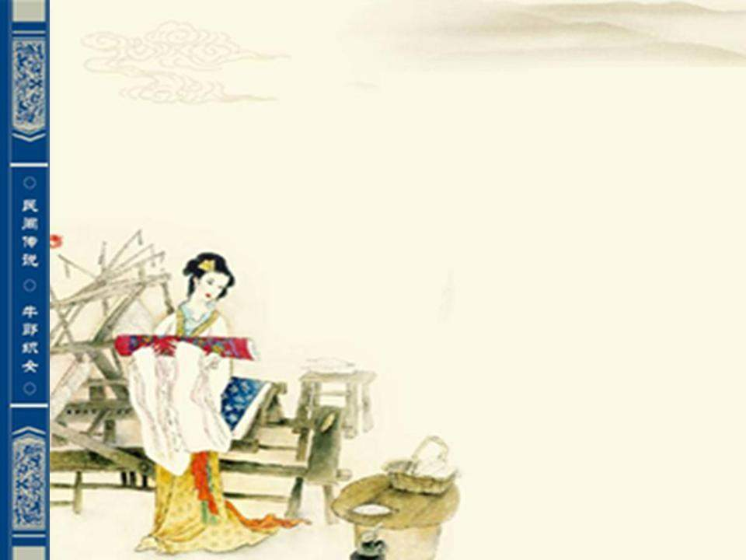
（ ）生活很苦，人称牛郎。
（ ）照看周到，老牛亲密。
（ ）来到森林，见到织女。
（ ）老牛说话，指点机会。
（ ）男耕女织，日子美满。
（ ）闯入家中，抓走织女。
（ ）牛郎喂牛，老牛诀别。
（ ）相遇相知，结为夫妻。
（ ）王母知情，发誓严惩。
（ ）心急如焚，追赶被阻。
（ ）喜鹊搭桥，一年一见。
（ ）隔河相望，化作星辰。

Slide 30
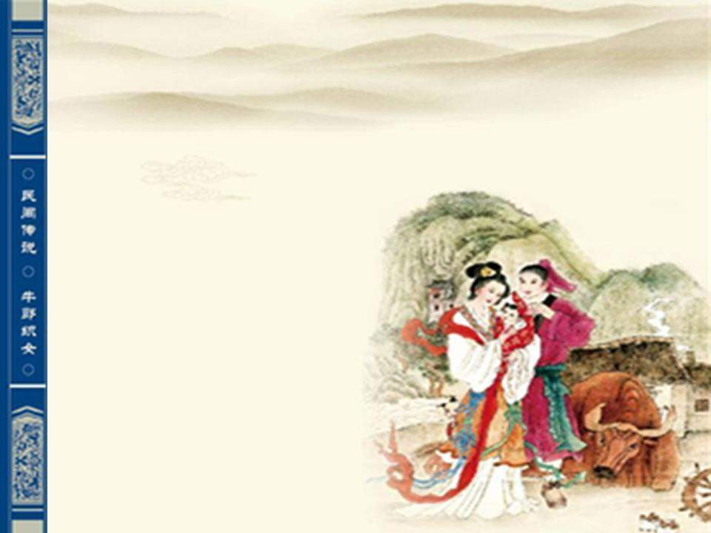
（1） 生活很苦，人称牛郎。
（2） 照看周到，老牛亲密。
（4） 来到森林，见到织女。
（3） 老牛说话，指点机会。
（6） 男耕女织，日子美满。
（9） 闯入家中，抓走织女。
（7） 牛郎喂牛，老牛诀别。
（5） 相遇相知，结为夫妻。
（8） 王母知情，发誓严惩。
（10）心急如焚，追赶被阻。
（12）喜鹊搭桥，一年一见。
（11）隔河相望，化作星辰。

Slide 31
复述：相依为命
抓关键词：
哥嫂虐待
孤苦无依
老牛亲密

Slide 32
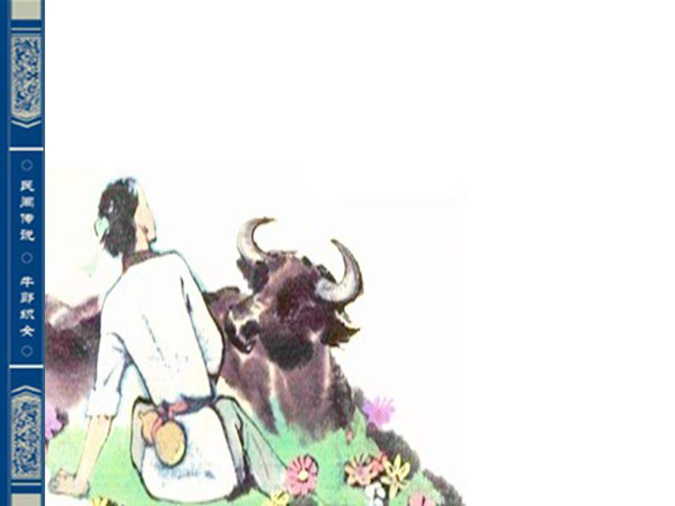
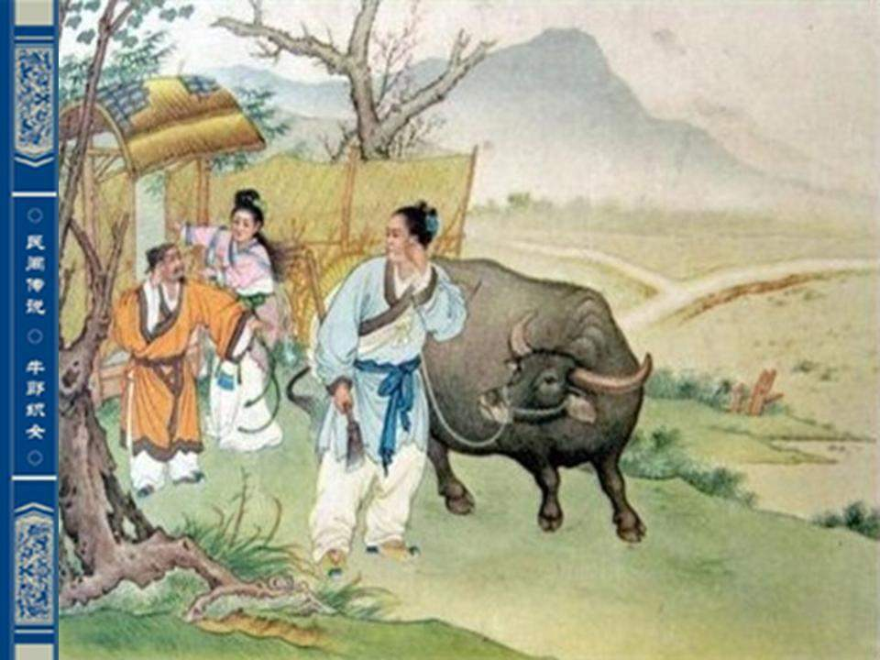
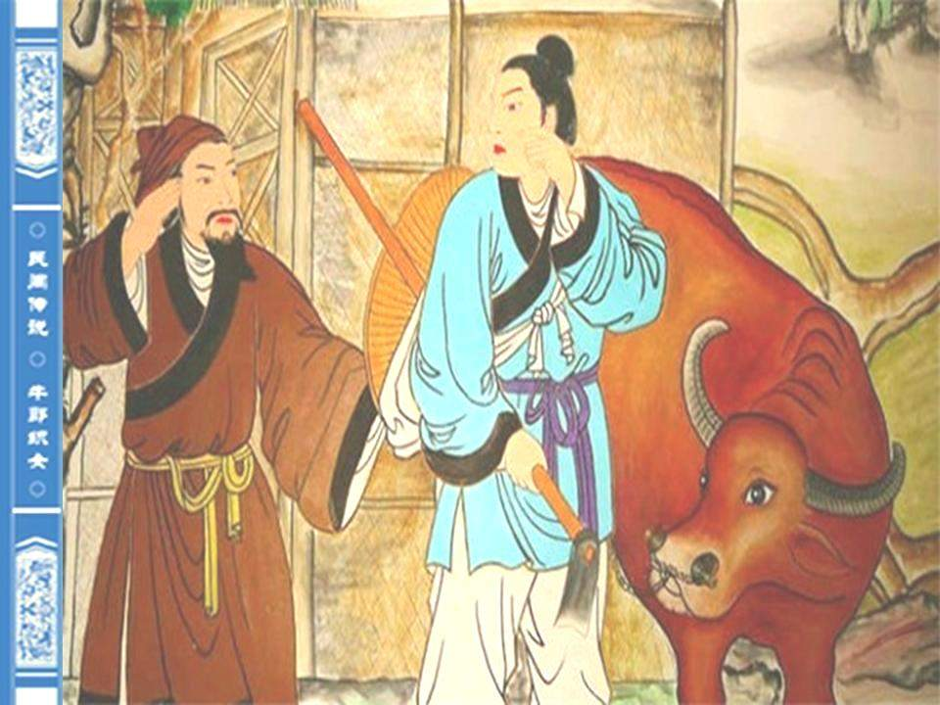
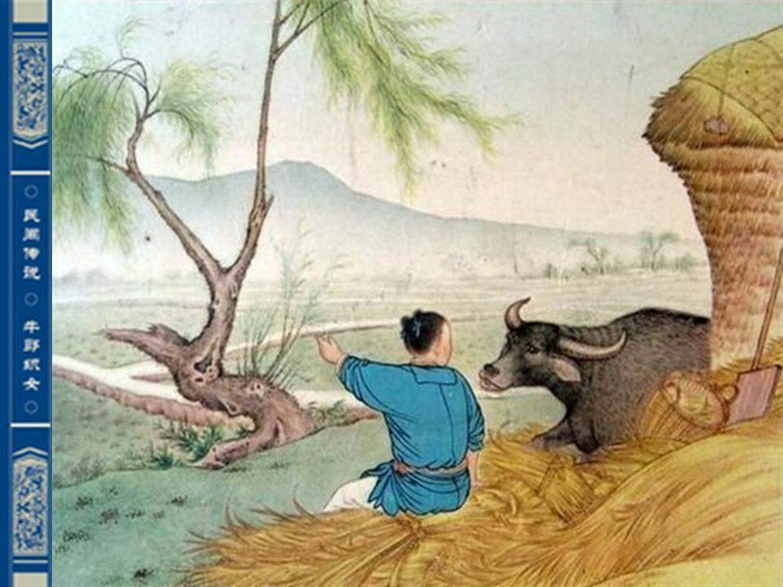

Slide 33
复述：相识结合
抓关键词：
老牛指点
牛郎追求
织女爱怜

Slide 34
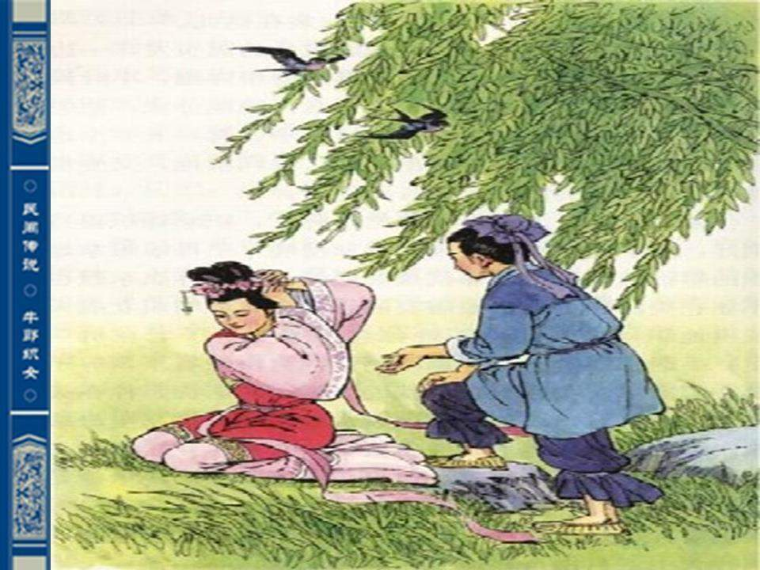
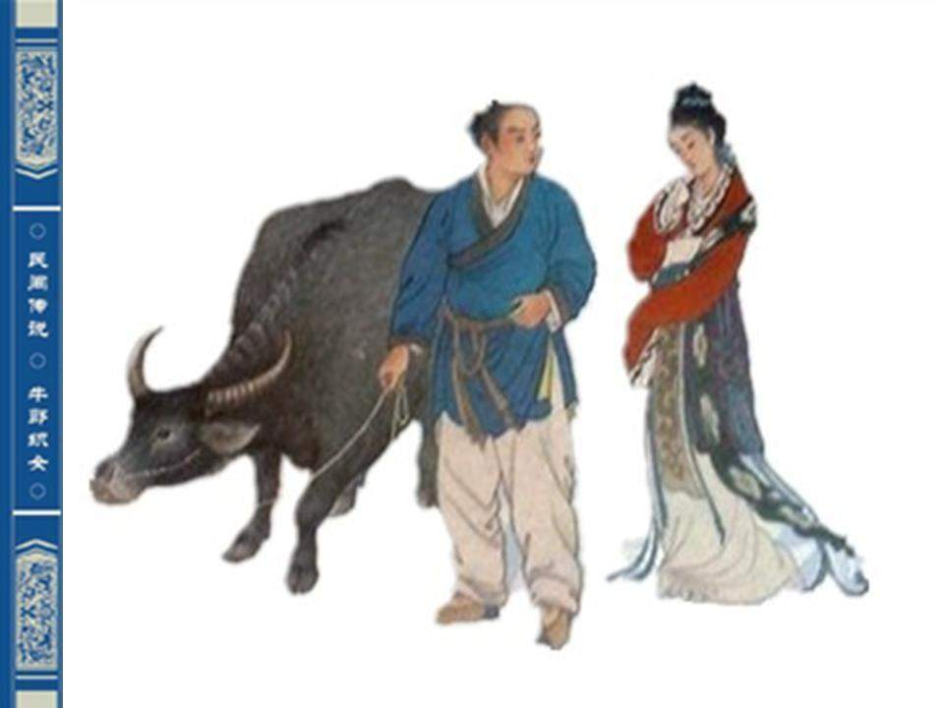
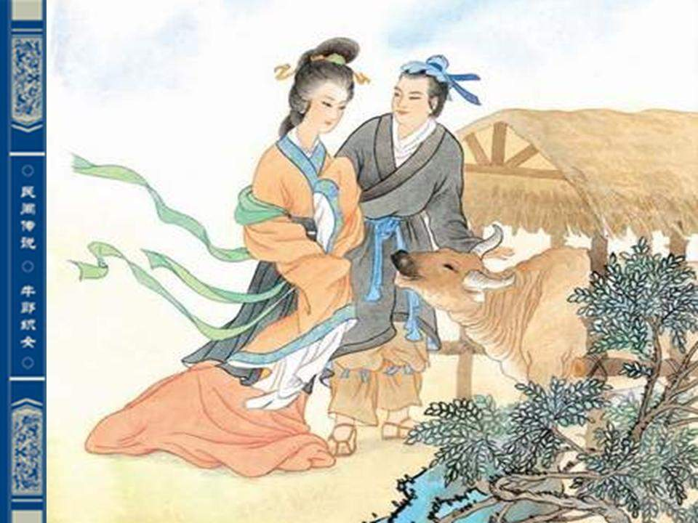
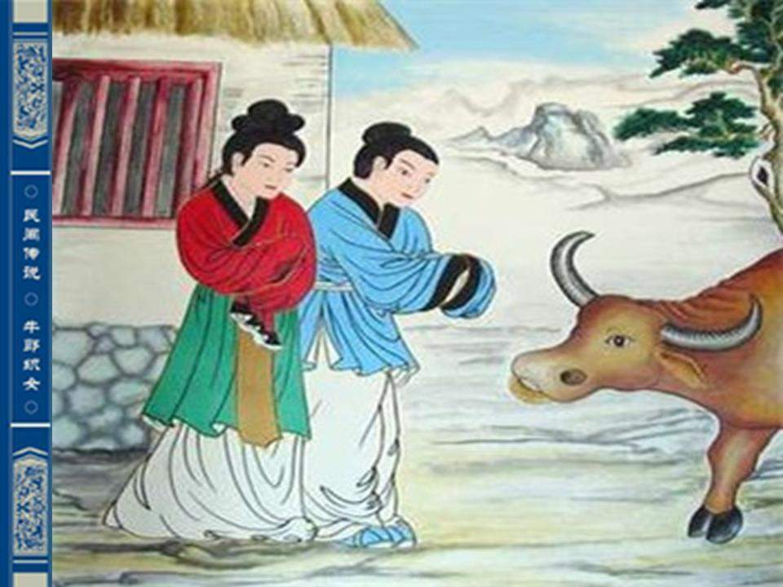

Slide 35
复述：男耕女织 老牛诀别
抓关键词：
男耕女织
生活美满
老牛诀别

Slide 36
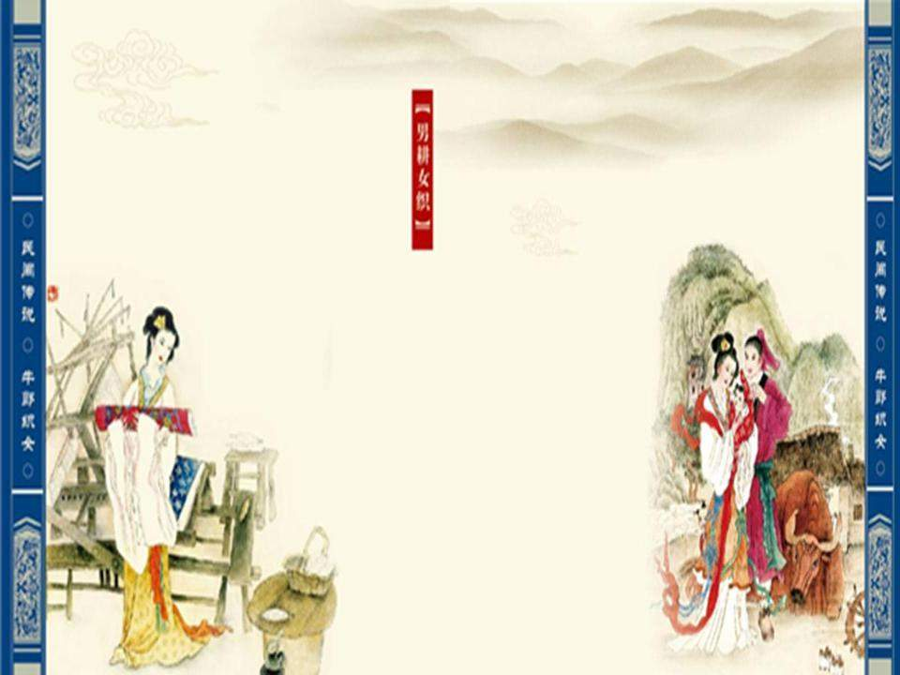

Slide 37
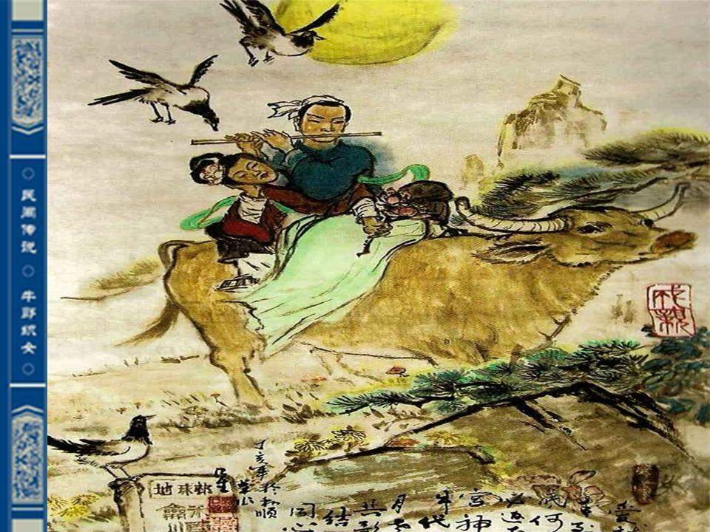

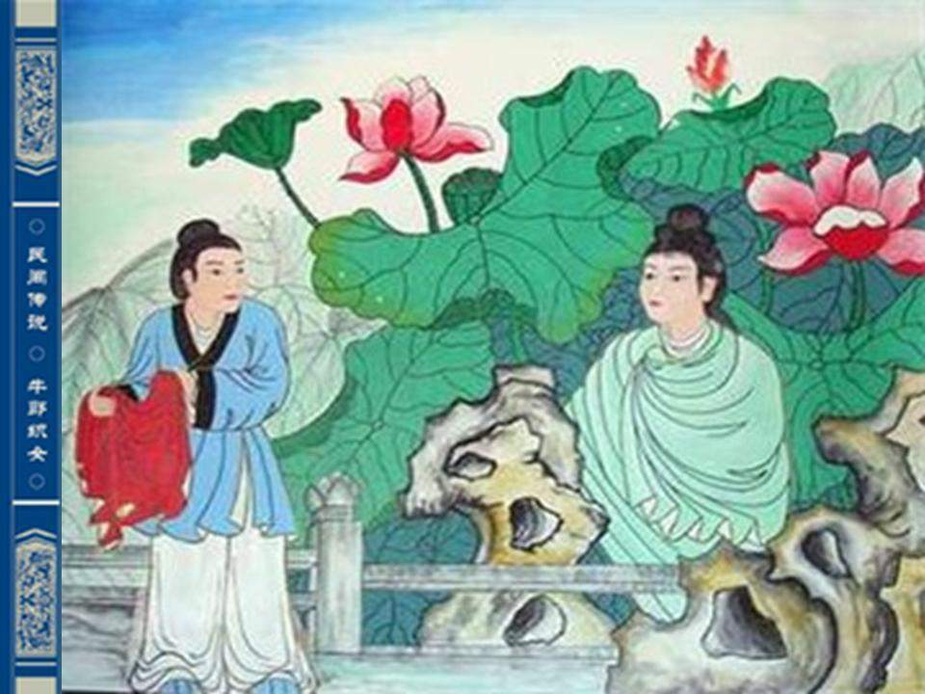
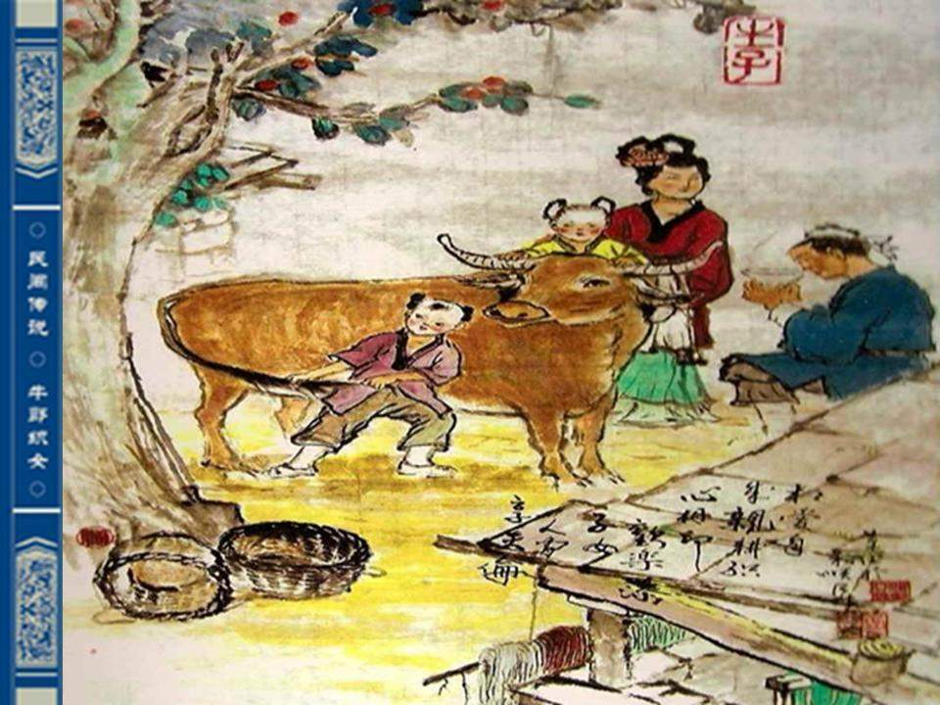

Slide 38
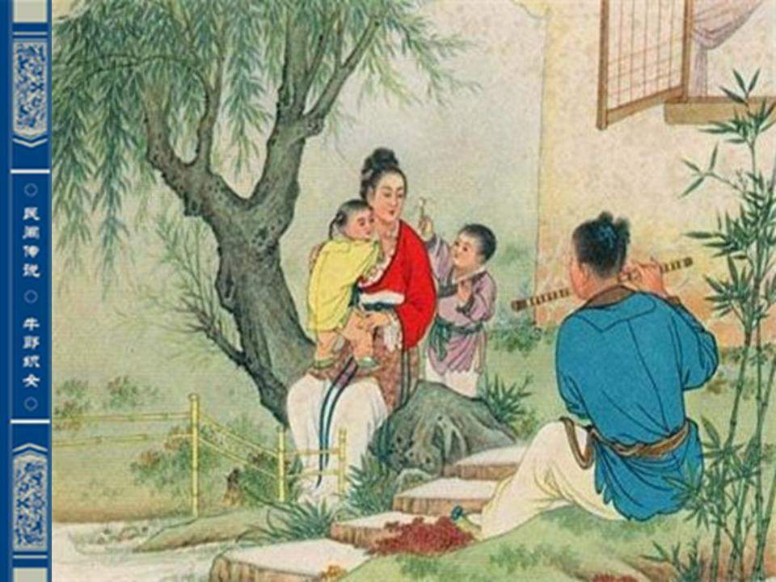

Slide 39
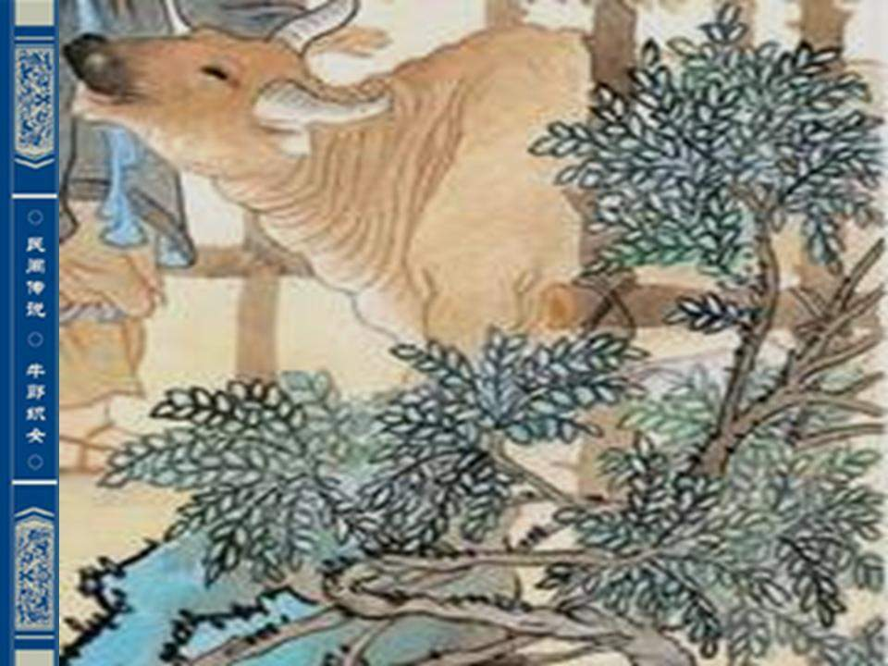

Slide 40
复述：勇敢的抗争
抓关键词：
王母知情
捉走织女
携子追赶

Slide 41
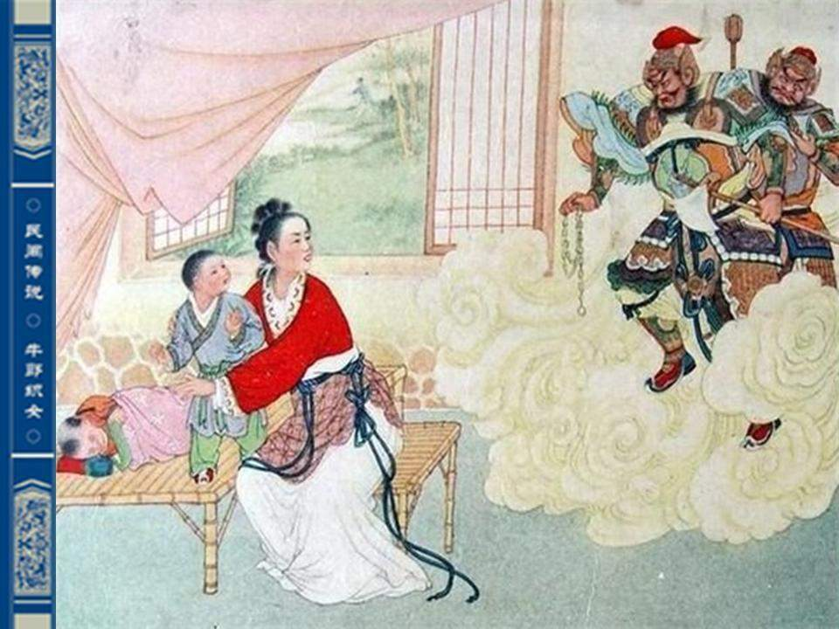
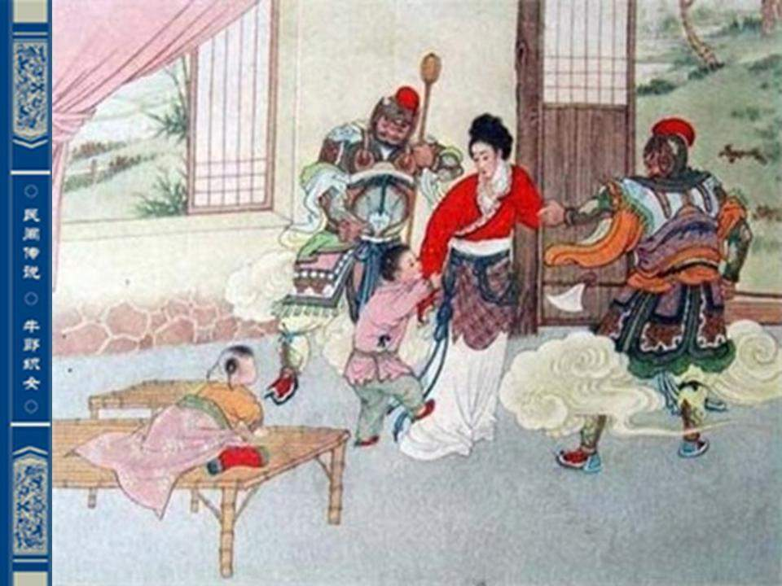
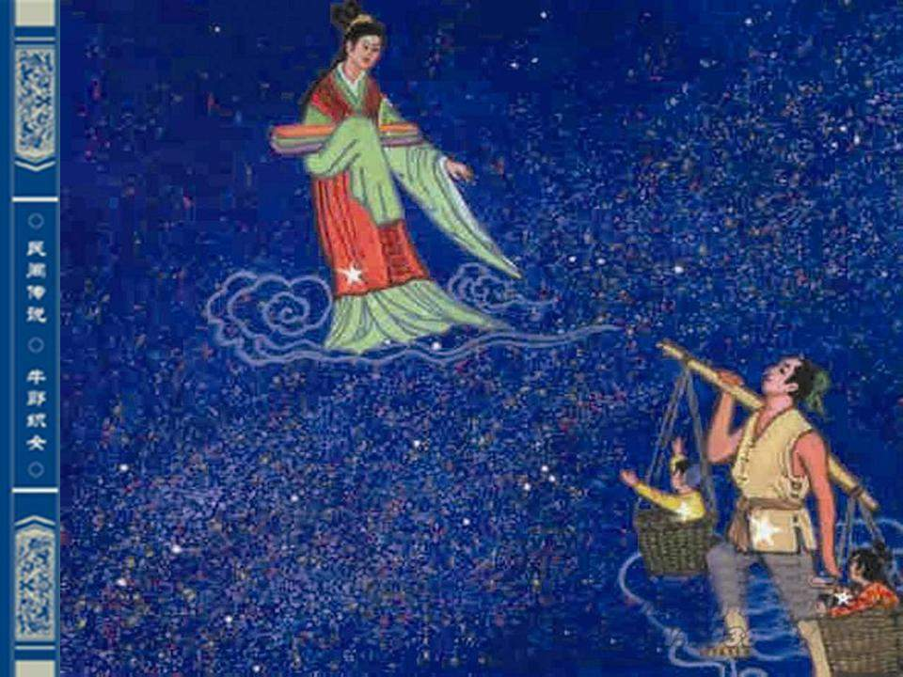

Slide 42
复述：鹊桥相会
抓关键词：
天河永隔
七夕相会

Slide 43
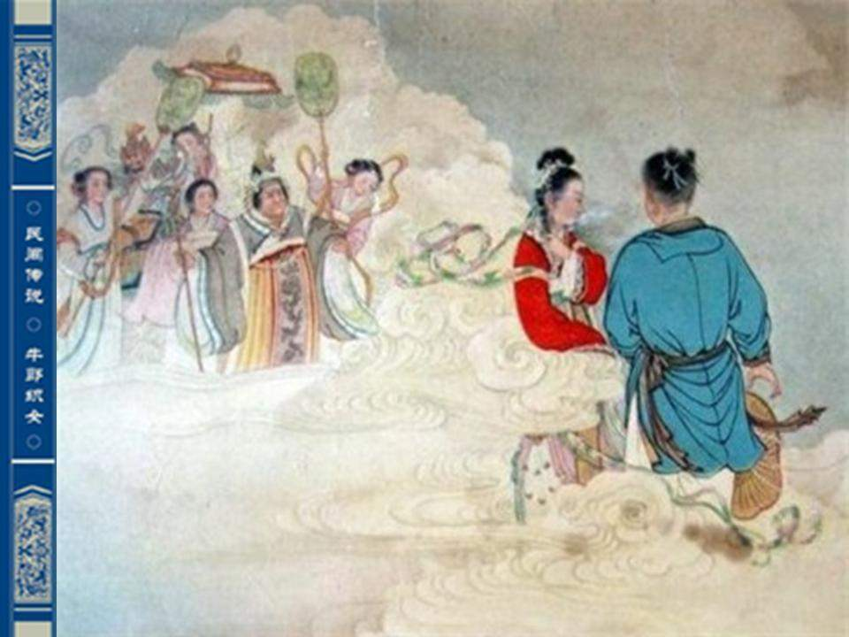
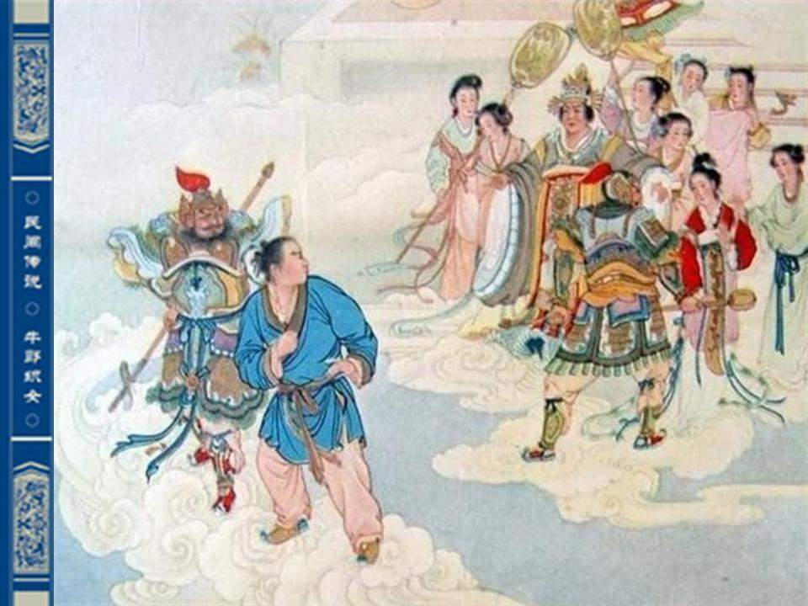
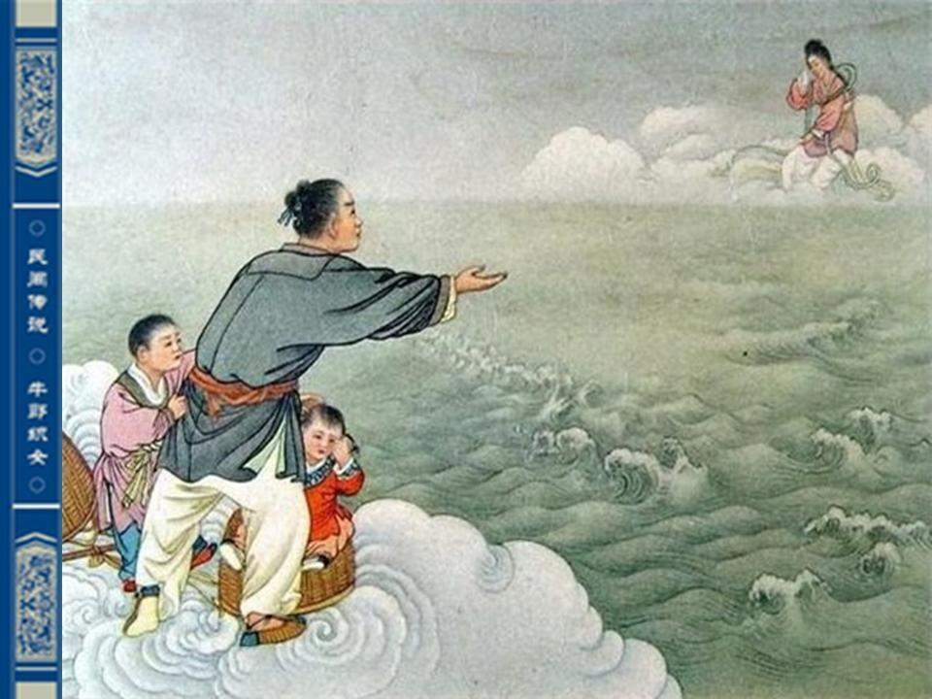
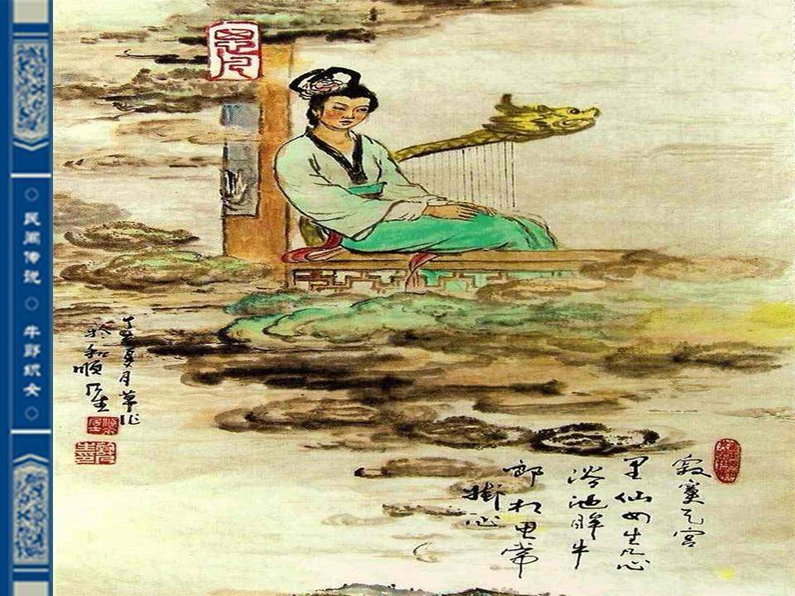

Slide 44
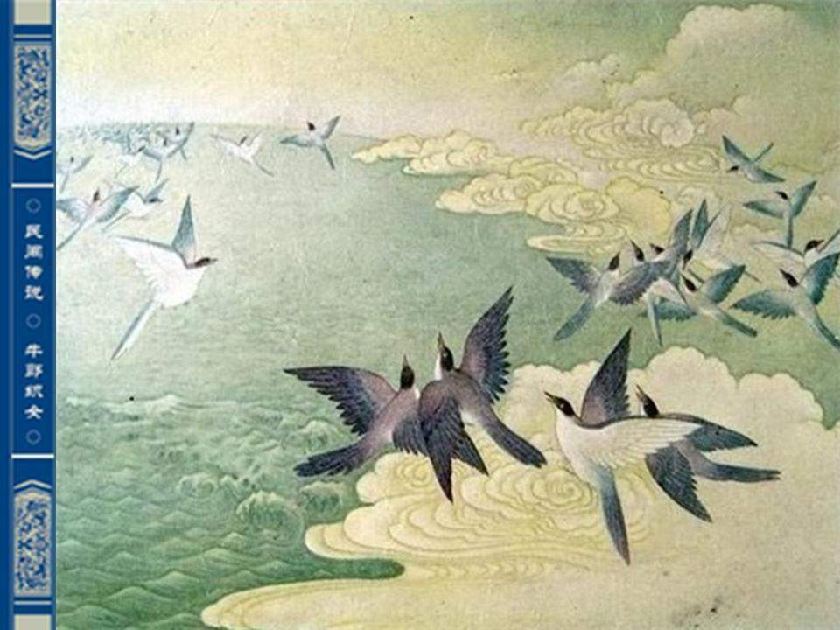
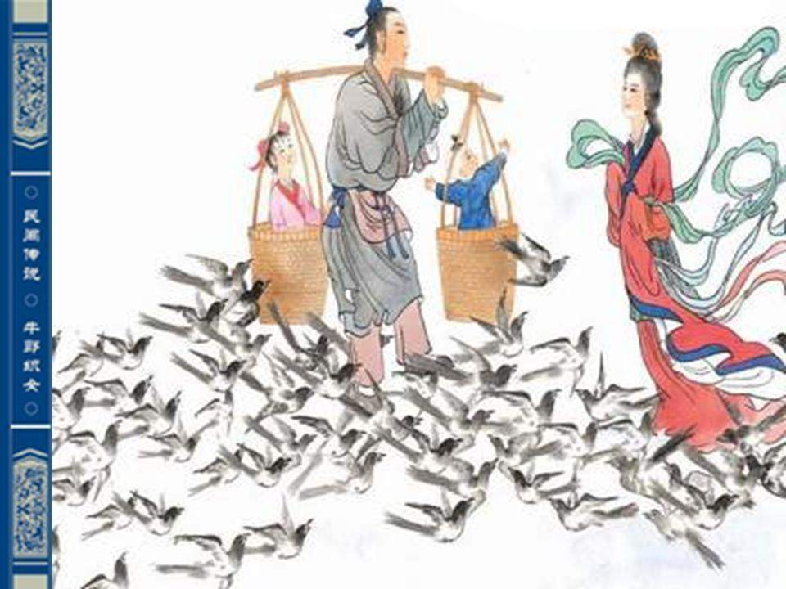
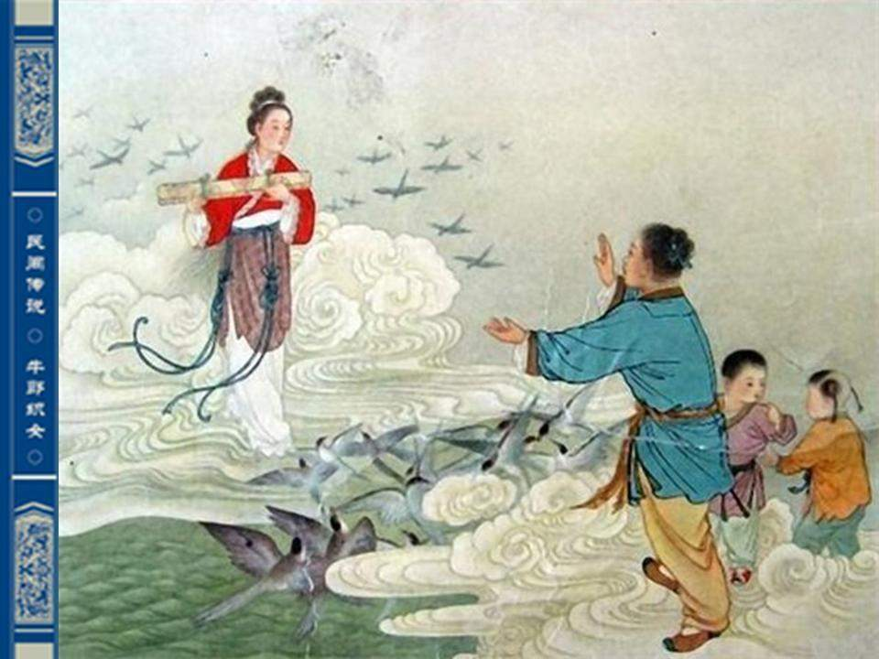
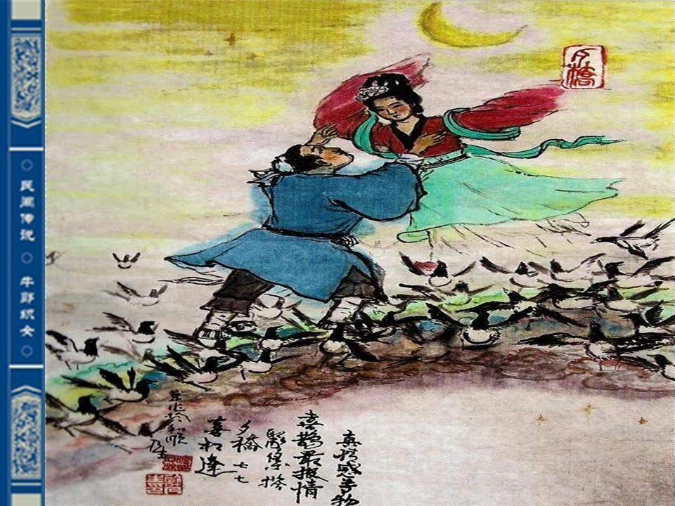

Slide 45
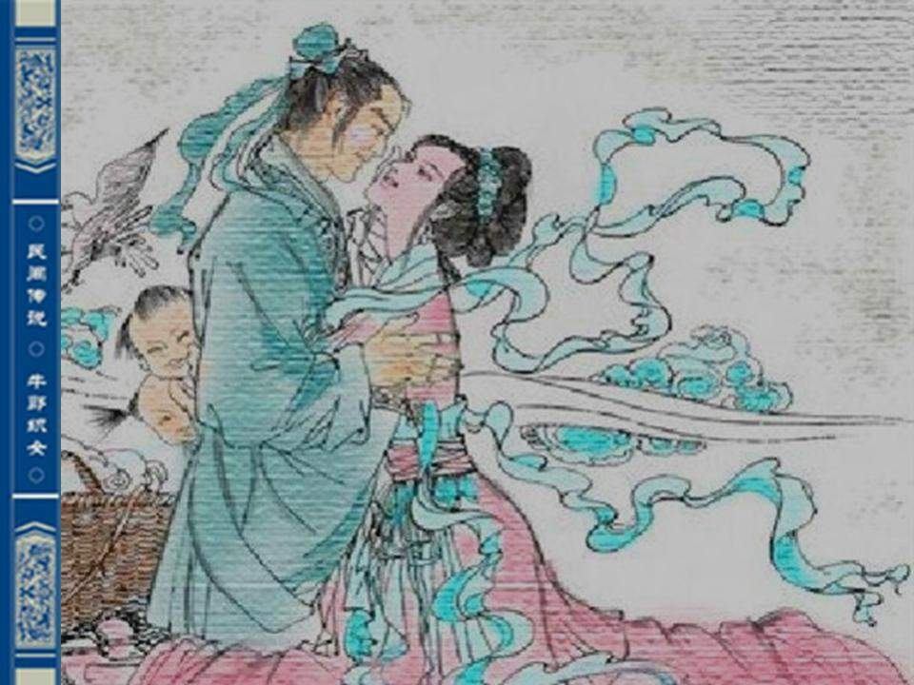

Slide 46
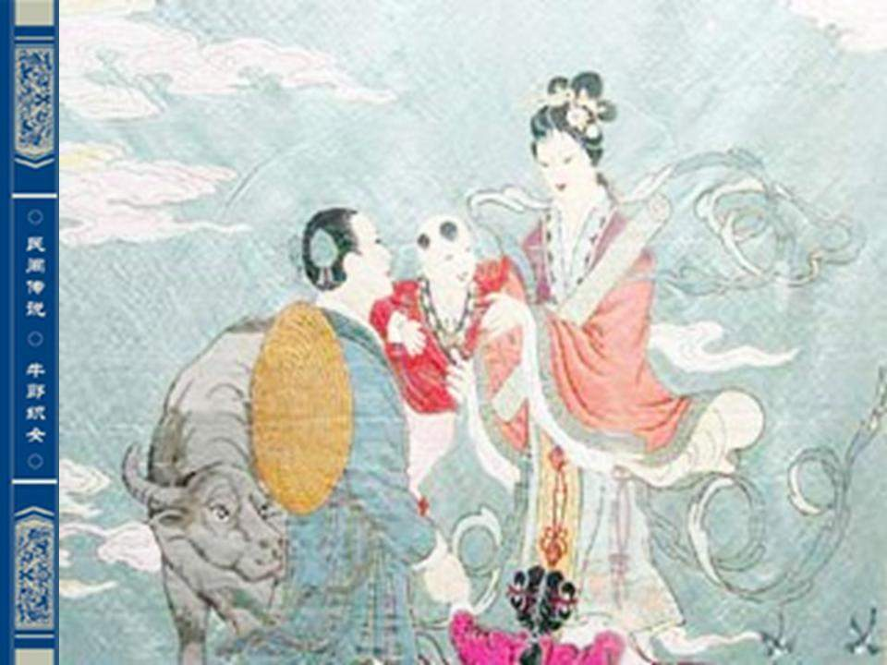

Slide 47


Slide 48
小结：
牛郎织女传说是中国过去封建社 会男耕女织小农经济生活的艺术反映。它以封建家庭生活为背景，通过牛郎与织女结合又离散，只能七夕在天上相会一次的幻想情节，反映了封建宗法制度下的家庭关系及其造成的婚姻悲剧。

Slide 49
小结：
民间故事幻想奇丽、情节动人。
体现了我国古代劳动人民的聪明才智和丰富的想象力，从中寄托了爱憎褒贬之情。
故事表达了我国古代劳动人民对自由幸福生活的向往和追求。

Slide 50
美
丽
的
民
间
故
事
《白蛇传》
《梁山伯与祝英台》
《孟姜女》
……
搜
集
采
风
办
一
期
民
间
故
事
小
报

